Slide 1
Улыбка

Slide 2
«Улыбка – это мимика лица, губ, глаз показывающая расположение к смеху, выражающая привет, удовольствие, насмешку».
(С.И. Ожегов)

Slide 3
Улыбка – мимика лица, губ или глаз, показывающая расположение к смеху или выражающая привет, удовольствие, либо иронию, насмешку.

Slide 4
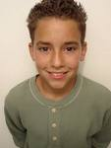

Slide 5
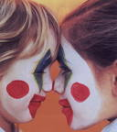

Slide 6
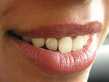

Slide 7
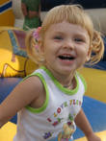

Slide 9
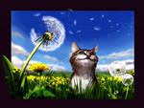

Slide 12
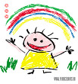

Slide 13
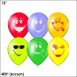

Slide 15
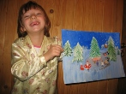

Slide 16
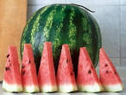

Slide 21
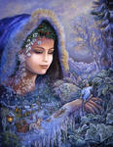

Slide 23
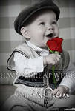

Slide 24
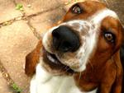

Slide 25
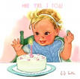

Slide 26
Улыбка
Озорная, дружеская, милая, ласковая, нежная, несмелая, грустная, печальная, застенчивая, приветливая, искренняя, ядовитая, лукавая, забавная, обаятельная.

